Slide 1
11. 분산분석

Slide 2
분산분석의 이해
일원분산분석
이원분산분석

Slide 3
01
분산분석의 이해

Slide 4
01. 분산분석의 이해
분산분석의 개념
두 개 이상의 평균을 동시에 비교하고자 할 때 분산분석(Analysis of Variance, ANOVA)을 이용한다.
분산분석을 위한 세 가지 가정
종속변수에 대한 각 표본의 관측치는 독립적이다(독립성).
모집단들은 모두 정규분포를 따른다(정규성).
모집단들은 모두 동일한 분산을 가지고 있다(등분산성).

Slide 5
02
일원분산분석

Slide 6
02. 일원분산분석
일원분산분석(one-way ANOVA): 종속변수의 평균 차이에 대한 단일요인 독립변수에 의한 분산분석 검정 방식

Slide 7
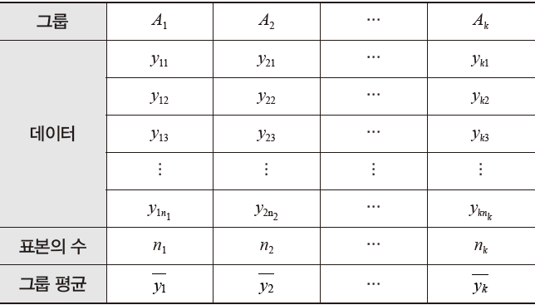
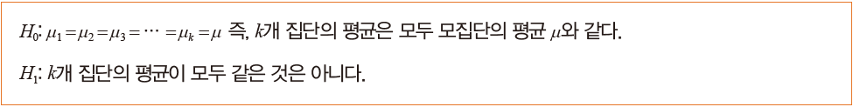
02. 일원분산분석
편차제곱합과 편차제곱합의 평균
[표 11-1] k개 그룹의 표본 데이터 구성

Slide 8



02. 일원분산분석
편차제곱합과 편차제곱합의 평균
선형모형
i번째 그룹 의 표본평균
전체 표본의 평균

Slide 9




02. 일원분산분석
편차제곱합과 편차제곱합의 평균
도출한 수식을 기준으로 분산분석의 원리를 이해해 보도록 하자.
위의 식에 j번째 그룹 의 표본평균 를 더하고 뺀다.
이를 정리하면 다음과 같은 수식을 얻는다..

Slide 10
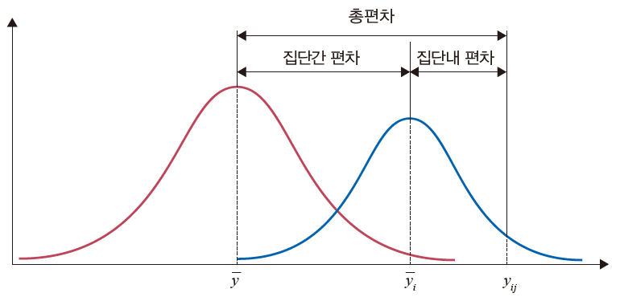
02. 일원분산분석
편차제곱합과 편차제곱합의 평균
[분산분석에서의 편차]

Slide 11


02. 일원분산분석
편차제곱합과 편차제곱합의 평균
를 제곱하면 다음과 같은 제곱합들의 식으로 나타난다.

Slide 12
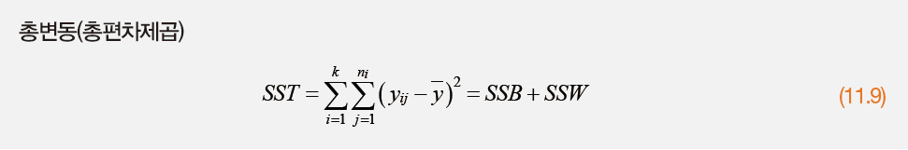
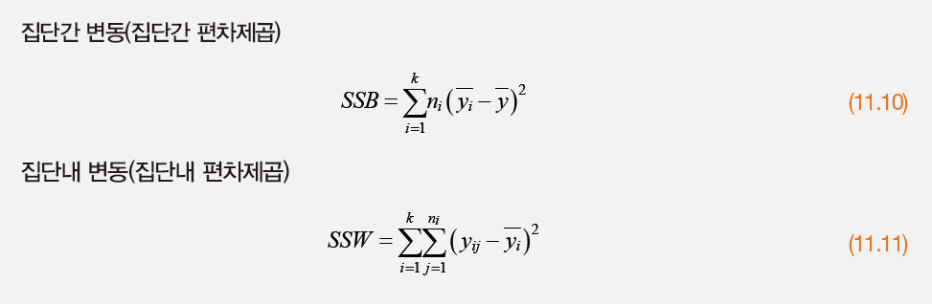
02. 일원분산분석
편차제곱합과 편차제곱합의 평균

Slide 13
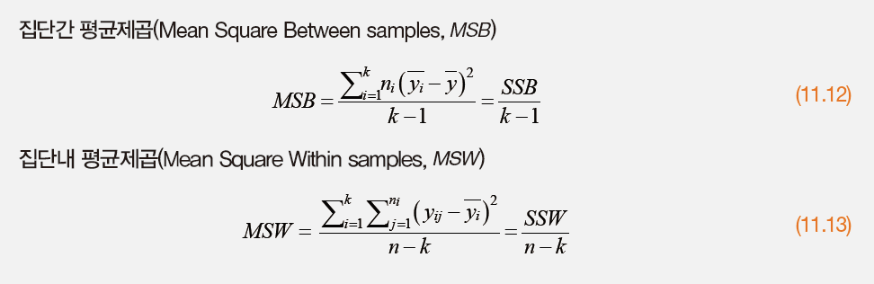
02. 일원분산분석
편차제곱합과 편차제곱합의 평균

Slide 14

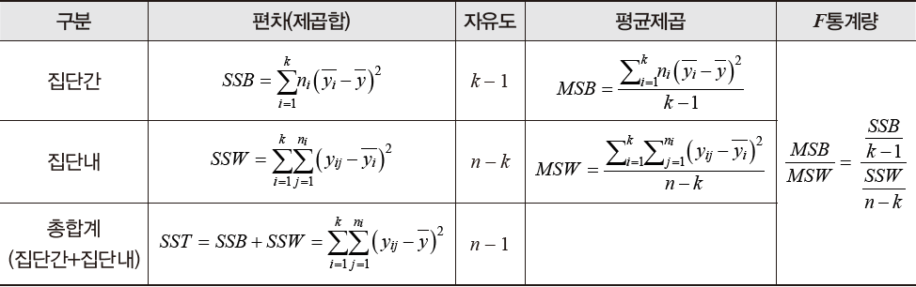
02. 일원분산분석
편차제곱합과 편차제곱합의 평균
[표 11-2] 일원분산분석표

Slide 15
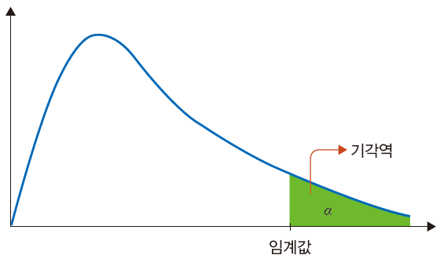
02. 일원분산분석
귀무가설의 기각여부 결정
해당 자유도 쌍에 따라 분포가 결정되고 유의수준에 따라 기각역이 결정된다.
[F분포에서의 기각역]

Slide 16
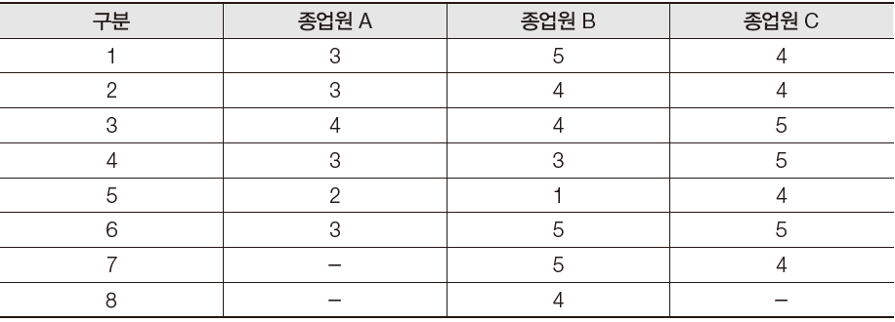
예제 11-1
일원분산분석
어느 레스토랑에 A, B, C 세 명의 종업원이 있는데, 이 종업원들에 대한 서비스 만족도 조사를 실시하였다. 서비스 만족도는 1에서 5까지의 다섯 가지 척도로 측정하였다. 만족도가 높을수록 5에 가깝다. 일원분산분석을 통하여 종업원별 만족도의 차이가 없다는 귀무가설을 검정하고자 한다. 다음 표는 세 명의 종업원에 대한 서비스 만족도 조사 결과를 나타낸다. 다음 물음에 답하시오.
(1) 검정을 위한 귀무가설과 대립가설을 설정하시오.
(2) 5%의 유의수준하에서 귀무가설의 기각여부를 확인하시오.
(3) 1%의 유의수준하에서 귀무가설의 기각여부를 확인하시오.

Slide 17


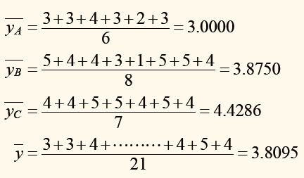
예제 11-1
확률수형도
풀이
(1) 귀무가설과 대립가설을 다음과 같이 설정한다.
(2) 5% 유의수준하에서 귀무가설의 기각여부를 확인한다. 분산분석을 위하여 표본(서비스 만족도 조사)에 대한 평균을 먼저 계산한다. 각 종업원의 만족도 조사의 평균을 각각 라 하고 전체 평균을 라 할 때 계산 과정과 결과는 다음과 같다.

Slide 18
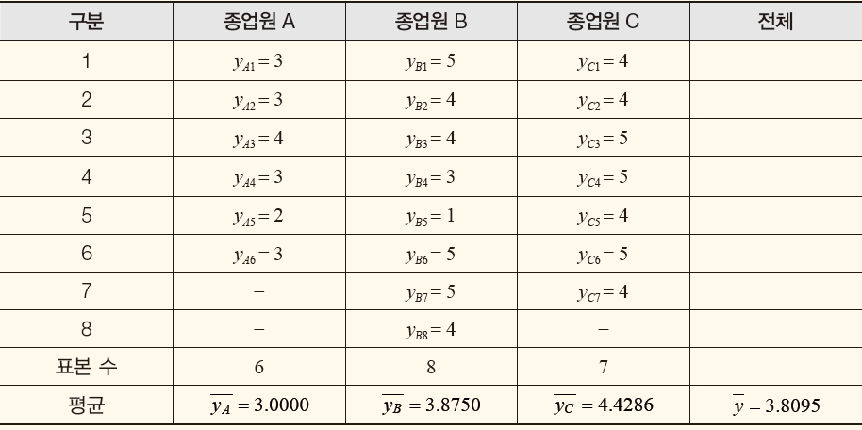
예제 11-1
확률수형도
풀이
[표 11-3] 각 집단의 평균 및 전체 평균

Slide 19
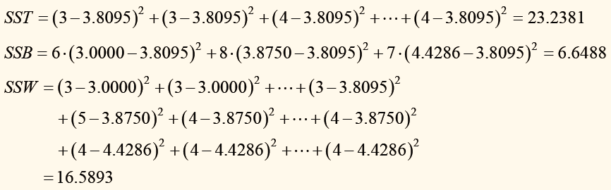
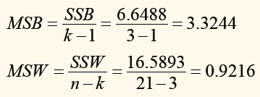
예제 11-1
확률수형도
풀이
총편차(SST), 집단간 편차(SSB), 집단내 편차(SSW)를 다음과 같이 계산한다.
이제는 MSB와 MSW를 계산해보자. 각각의 자유도(df)는 2(=3-1), 18(=21-3)일 것이다.

Slide 20
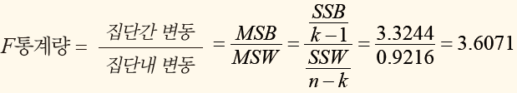
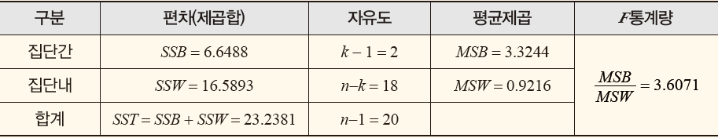
예제 11-1
확률수형도
풀이
MSB와 MSW의 비율로 F통계량을 다음과 같이 계산한다.
F분포에 따른 5% 유의수준하에서의 기각역을 알아야 귀무가설의 기각여부를 판단할 수 있다.
[표 11-4] 일원분산분석표

Slide 21
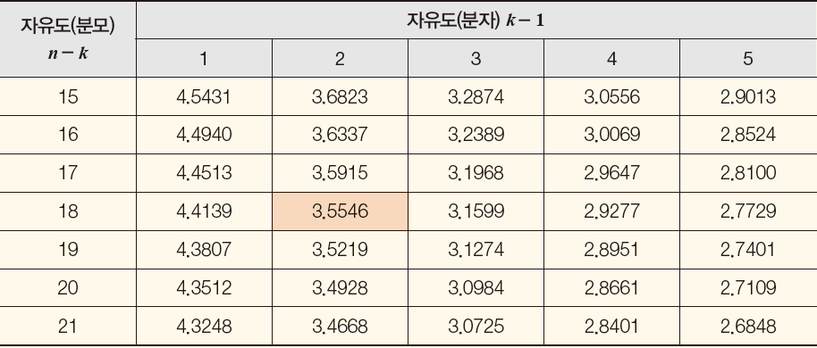
예제 11-1
확률수형도
풀이
[표 11-5] 5% 유의수준하에서 F분포의 임계값

Slide 22
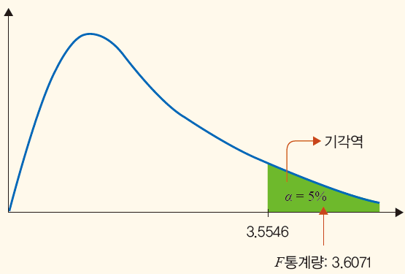
예제 11-1
확률수형도
풀이
산출한 F통계량 3.6071은 3.5546보다 큰 값으로 기각역에 해당한다.
[F 분포에서의 기각역]
∴ 종업원 A, B, C의 서비스 품질이 모두 같다는 귀무가설은 5% 유의수준하에서는 기각할 수 있고, 결과적으로 대립가설을 채택하게 된다.

Slide 23
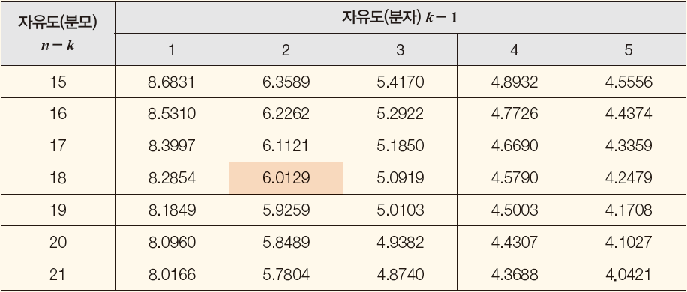
예제 11-1
확률수형도
풀이
(3) 1%의 유의수준하에서 귀무가설의 기각여부를 확인한다.
[표 11-6] 1% 유의수준하에서 F 분포의 임계값

Slide 24
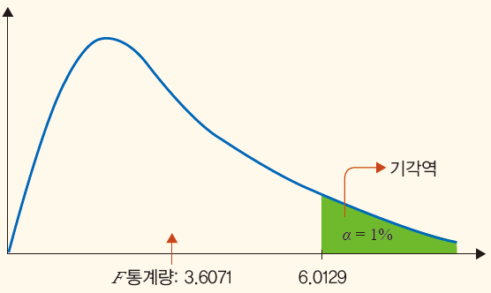
예제 11-1
확률수형도
풀이
산출한 F통계량 3.6071은 6.0129보다 작은 값으로 기각역에 해당하지 않는다.
∴ 종업원 A, B, C의 서비스 품질이 모두 같다는 귀무가설은 1%의 유의수준하에서는 기각할 수 없다.
[F분포에서의 기각역]

Slide 25
03
이원분산분석

Slide 26
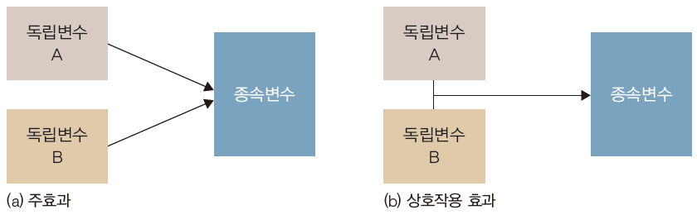
03. 이원분산분석
이원분산분석(two-way ANOVA): 종속변수의 평균 차이에 대한 두 개의 독립변수에 의한 분산분석 검정방식
[이원분산분석에서 주효과와 상호작용 효과]

Slide 27

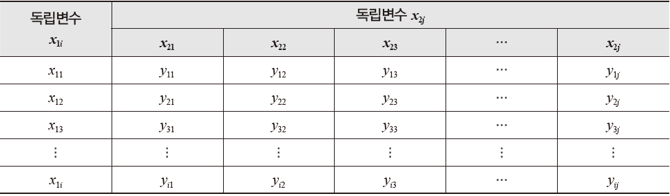
03. 이원분산분석
상호작용 효과가 없는 이원분산분석
상호작용 효과가 없다는 가정하의 이원분산분석 모형은 다음과 같다.
[표 11-7] 이원분산분석의 데이터 구성

Slide 28
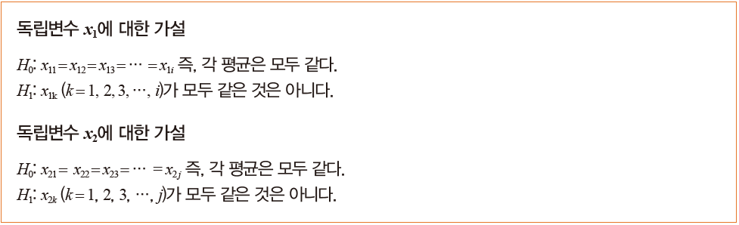
03. 이원분산분석
상호작용 효과가 없는 이원분산분석

Slide 29



03. 이원분산분석
상호작용 효과가 없는 이원분산분석

Slide 30
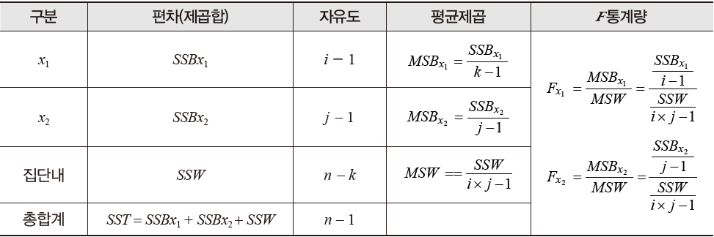
03. 이원분산분석
상호작용 효과가 없는 이원분산분석
[표 11-8] 독립변수간 상호작용효과가 없는 이원분산분석표

Slide 31

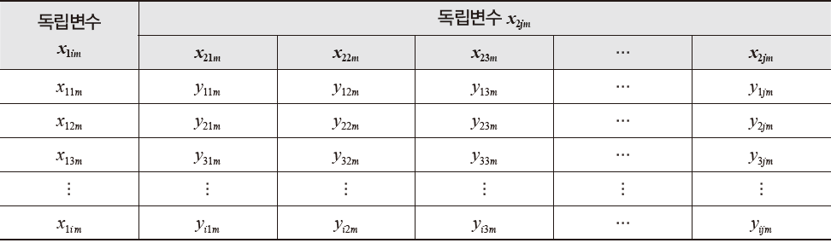
03. 이원분산분석
상호작용 효과가 있는 이원분산분석
상호작용 효과가 있다는 일반적 가정하의 이원분산분석 모형은 다음과 같다.
[표 11-9] 상호작용효과가 있는 이원분산분석의 일반적인 데이터 구성

Slide 32
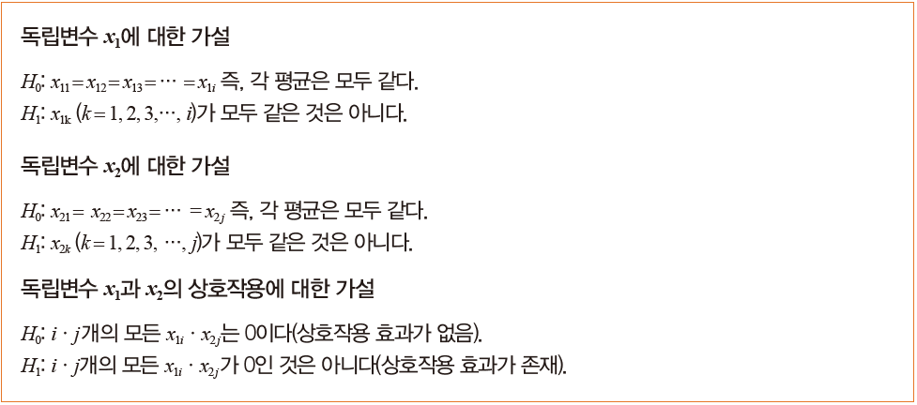
03. 이원분산분석
상호작용 효과가 있는 이원분산분석

Slide 33
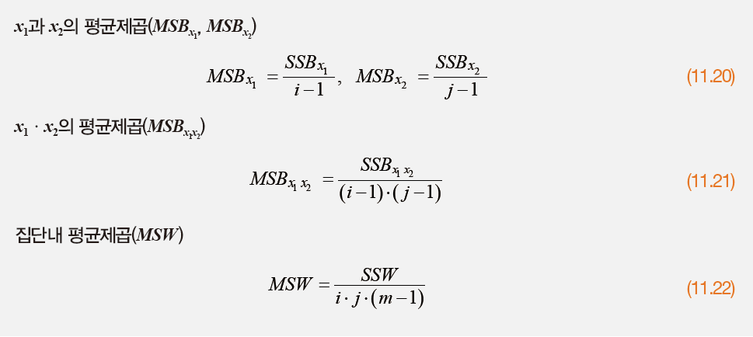
03. 이원분산분석
상호작용 효과가 있는 이원분산분석

Slide 34
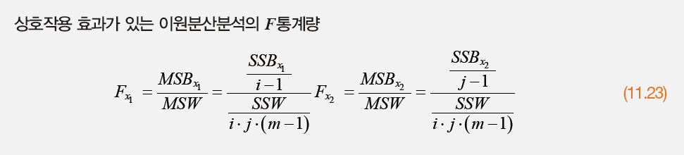

03. 이원분산분석
상호작용 효과가 있는 이원분산분석

Slide 35
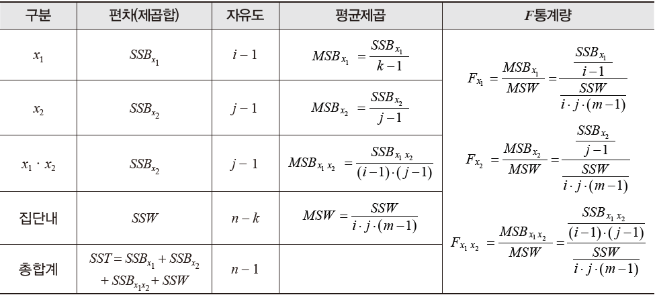
03. 이원분산분석
상호작용 효과가 있는 이원분산분석
[표 11-10] 독립변수간 상호작용 효과를 고려한 이원분산분석표

